Slide 2
https://www.esamverka.se/aktuellt/esam-hackaton-2023.html

Slide 3
Dagens möte
Kort sammanfattning av själva hacket
Svara på frågor och ta in feedback
Frågor vi inte kan svara på idag samlar vi in och svarar sedan på via hemsidan

Slide 4
Myndighetsgemensamt hackaton
Syfte: Öka samverkan mellan myndigheterna – för bättre verksamhets- och kundnytta
Det unika med det här hacket är att det är myndighetsövergripande där vi kan hacka och lösa utmaningar tillsammans med 35 andra myndigheter.
Dessutom så är det ett idé hack och inget kodknackande, alltså krävs utvecklarfärdigheter.

Slide 5
Hur?
Ett tävlingsbidrag kan exempelvis bestå av en PoC, en prototyp och/eller ett koncept bestående av en beskrivande illustration.
Alla är välkomna!
När: 29-31 mars 2023, 29-30 är uppstart och hackande och 31 är presentationer och prisutdelning.
Hur: 100% digitalt (via Skype)

Slide 6
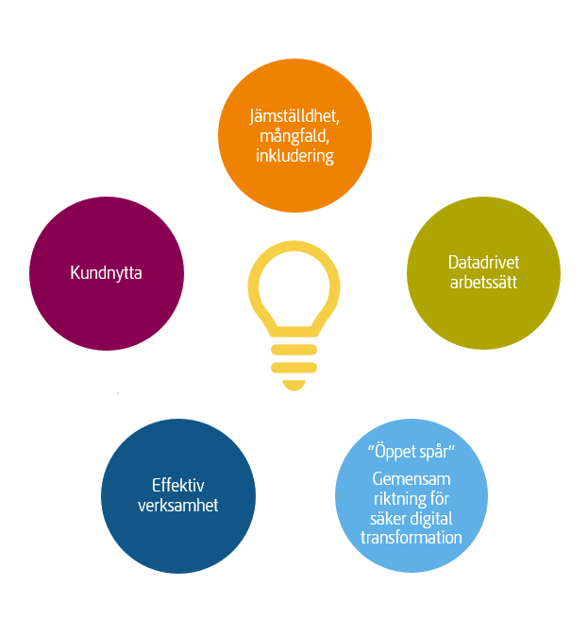
Utmaningar
Årets hackaton utgår från fyra gemensamma utmaningar som arbetats fram inom eSam samt en utmaning – jämställdhet, mångfald och inkludering – som Pensionsmyndigheten i egenskap av värd för hackatonet lagt till

Slide 7
Bedömningskriterier
Innovation Innebär lösningen ett helt nytt sätt att se på ett problem? Är det ny teknik eller ett nytt arbetssätt? Är det ett kreativt sätt att vända på något redan existerande? Motsvarar lösningen ett kliv framåt för verksamheten? | Kundnytta Vilken nytta skapar lösningen för våra kunder eller samarbetspartners? Tillgodoser den ett faktiskt behov som vi känner till? Bidrar den till att alla människor kan inkluderas? Träffar nyttan en större grupp kunder eller en liten andel?
Verksamhetsnytta Vad är värdet av lösningen i form av intern effektivisering eller ökad kvalitet i verksamhetsutövningen? Vad skulle hända om lösningen fanns och var införd? Kan nyttan spridas till stora delar av verksamheten eller är den mer begränsad? | Genomförbarhet Är lösningen så pass konkret att genomförbarheten kan bedömas? Har laget identifierat vad som krävs för ett genomförande? Är det tydligt vilka rättsliga, tekniska, verksamhetsmässiga hinder etc. som behöver undanröjas?

Slide 8
Kundnytta
Kundnytta
Förenkla myndighetskontakter och skapa kundnytta genom att utveckla säkra och robusta digitala lösningar i samverkan
Etablering av gemensamma tjänster som möter behoven från privatpersoner och företag och skapar kundnytta ur ett livshändelseperspektiv. Kan man anlägga ett annat perspektiv för att arbeta med livshändelser 2.0?
Exempel:
Hur kan vi möjliggöra för enskilda att förstå hela sin ekonomiska situation? Innovera på ”ekonomiska trygghet” och låta det svenska socialförsäkringssystemet utgöra en (lös) ram?

Slide 9
Datadrivet arbetssätt
Datadrivet arbetssätt
Dela kunskap och information för att kunna arbeta på ett datadrivet sätt
Data är en strategisk resurs, med ett utökat användande av data mellan myndigheterna uppstår nya möjligheter att skapa smarta lösningar i verksamheterna.
Exempel:
Hur kan vi nyttja befintlig data för nya ändamål?
Hur kan vi utbyta information med andra för stärka samhällets brottsförebyggande förmåga?
Hur kan vi upptäcka felaktiga utbetalningar från välfärdssamhället?

Slide 10
Effektiv verksamhet
Effektiv verksamhet
Utveckla, återanvänd och nyttja såväl digital teknik som gemensamma resurser för att effektivisera verksamheterna
Nya angreppssätt för att använda digital teknik kan skapa nya värdeskapande tjänster som ökar effektiviteten hos verksamheten. Tillsammans är vi starkare.
Exempel:
Hur kan vi på ett systematiskt sätt dela med oss/lära av varandra i frågor
Hur kan vi nyttja digital teknik för att korta handläggningstiderna?

Slide 11
”Öppet spår” – gemensam riktning
”Öppet spår”
Gemensam riktning för säker digital transformation
En gemensam riktning för en säker digital transformation
Den digitala transformationen innebär nya sätt att möta samhällsutmaningar där nya digitala ekosystem etableras.
Exempel:
En helt egen idé!

Slide 12
Jämställdhet, mångfald, inkludering
Jämställdhet, mångfald, inkludering
Verksamhet som bidrar till att alla människor kan inkluderas oavsett härkomst, religion, könsidentitet, sexuell läggning, förmågor eller ålder och att de kan ges samma möjlighet att forma samhället och sina egna liv.
Exempel:
Hur kan vi skapa bättre förutsättningar för inkludering i mötet (gränssnitten/lösningarna) med våra kunder?

